Slide 1


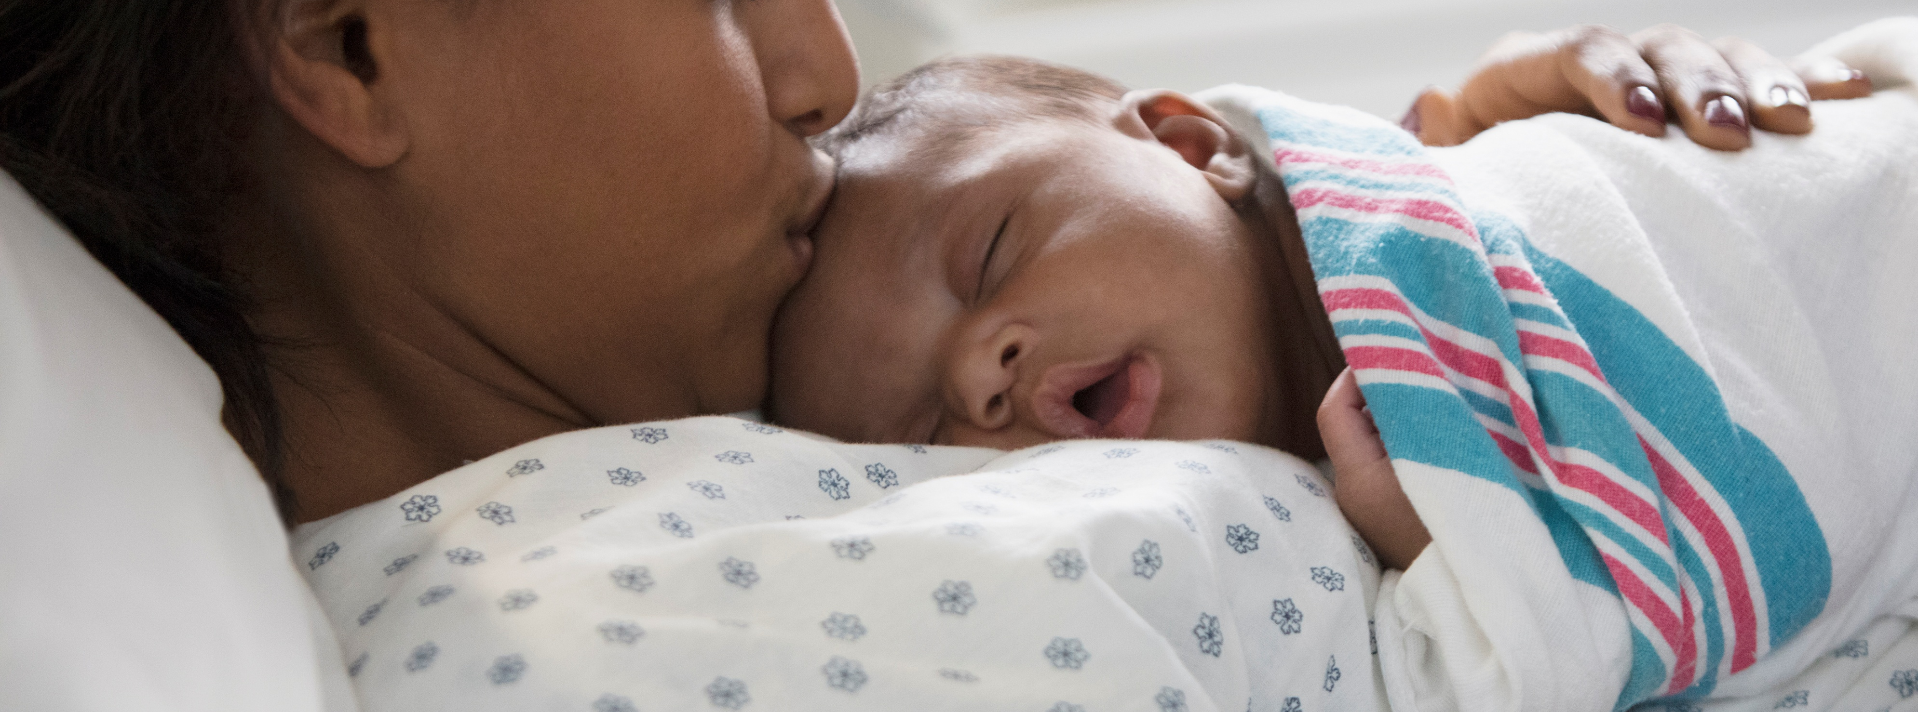
敬虔母亲的信心
10.5.2026

Slide 2



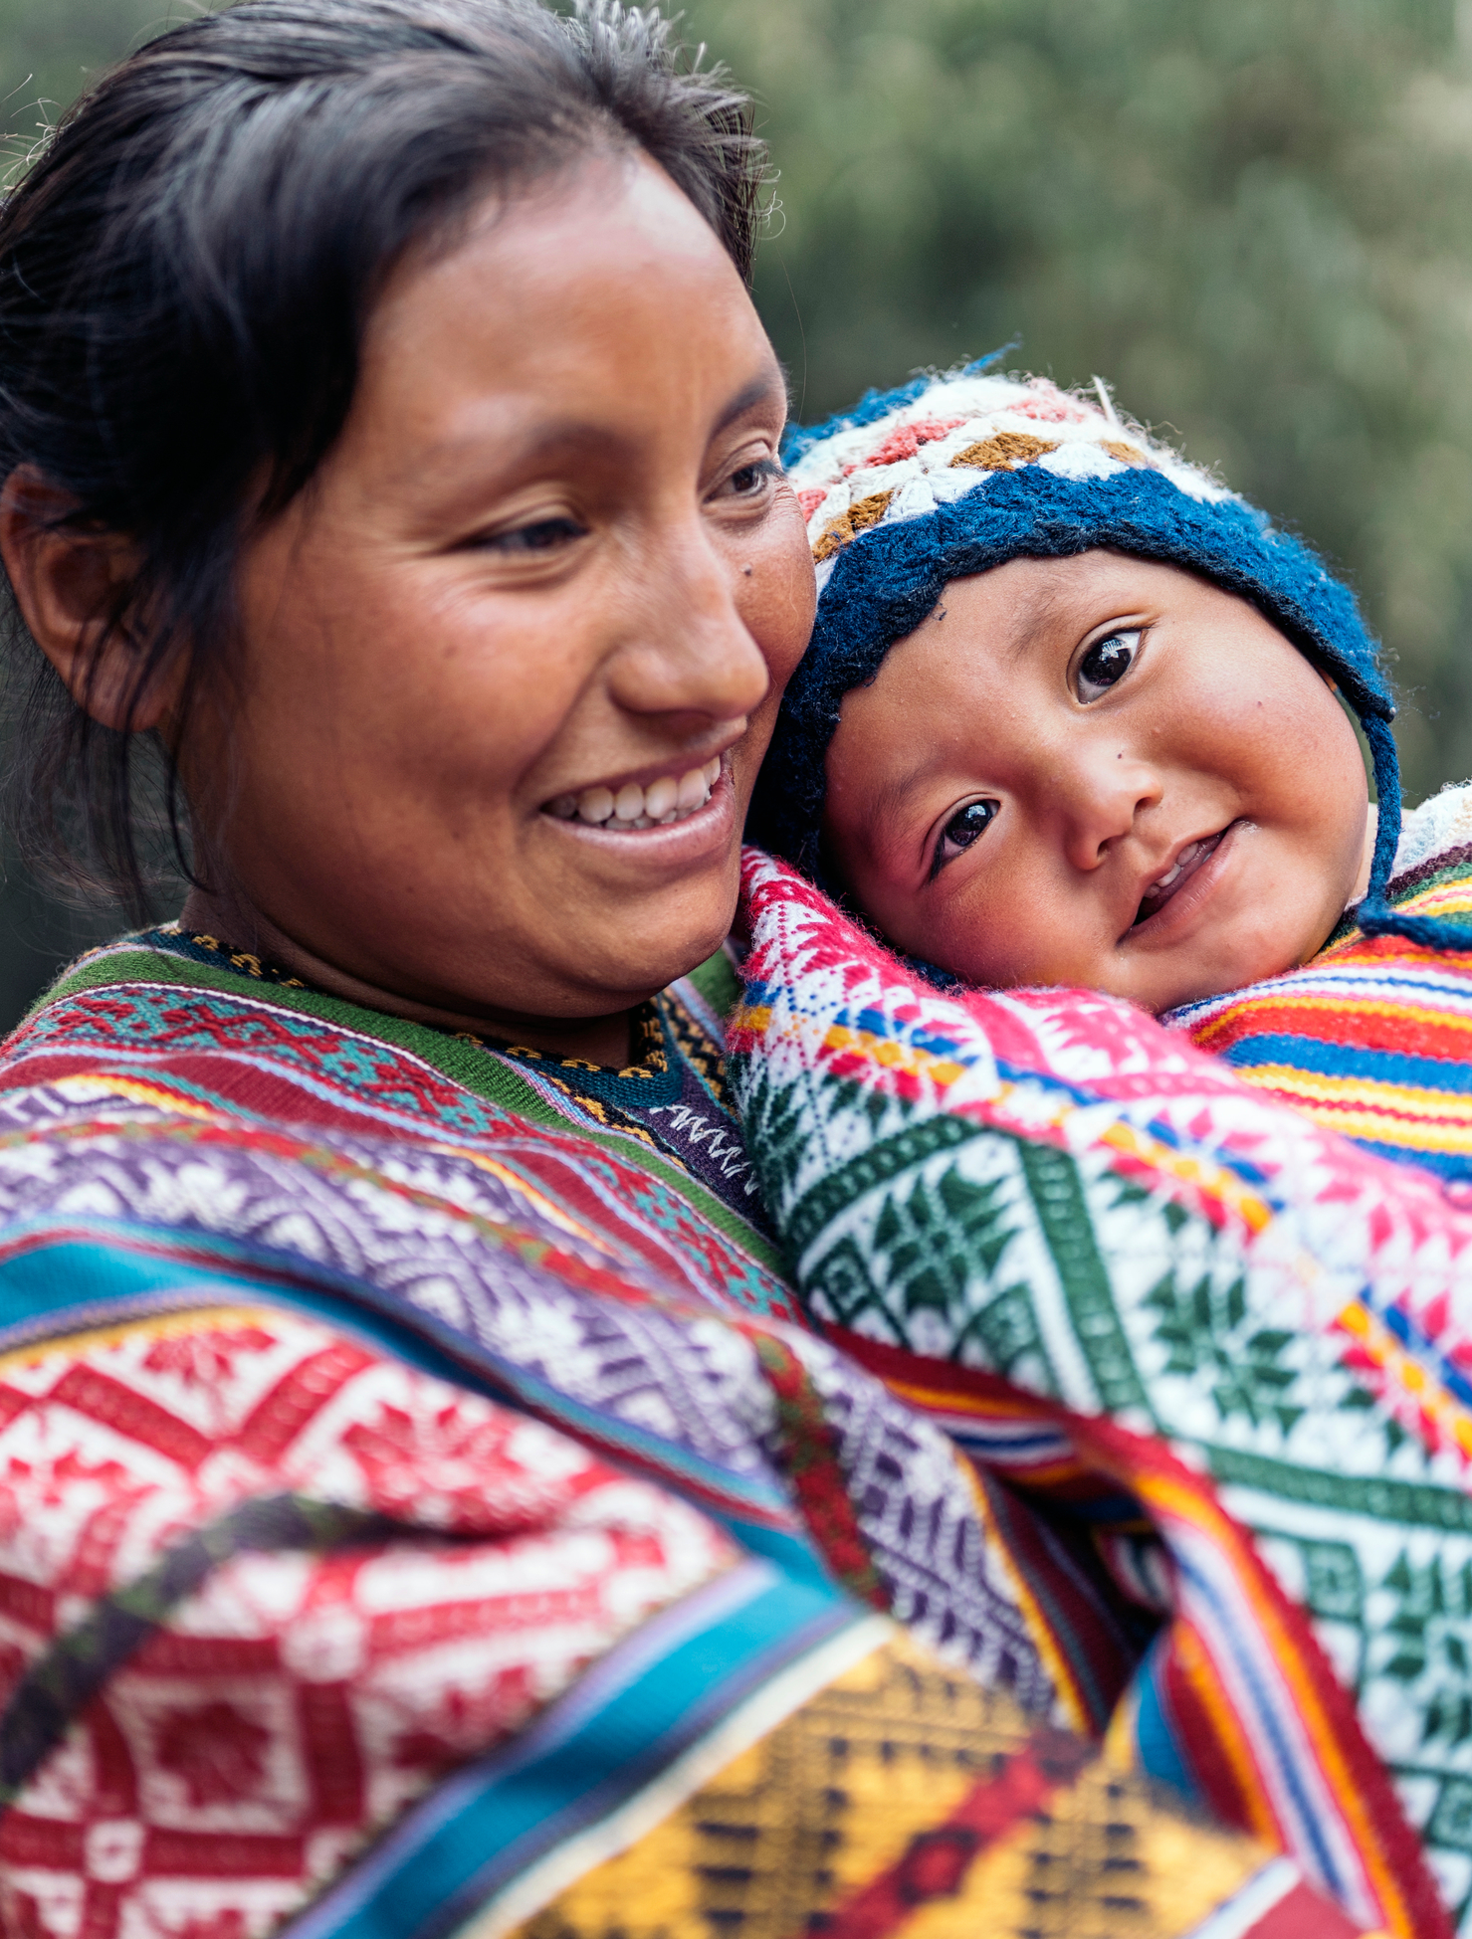
慈母的心肠

Slide 3
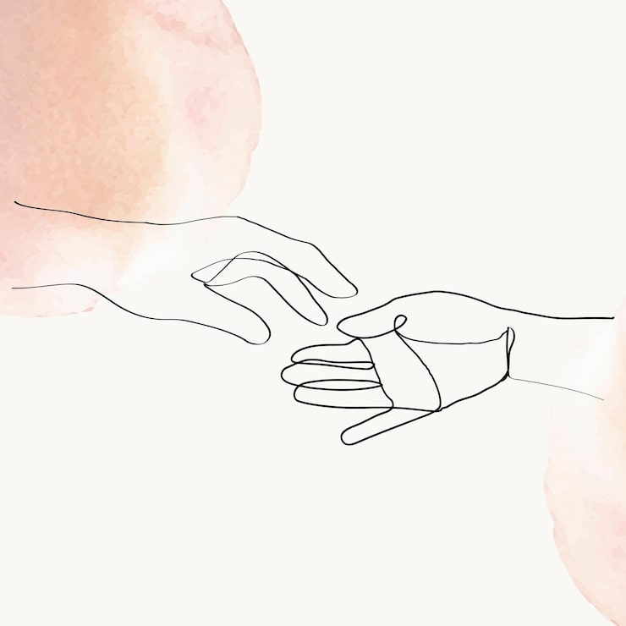
敬虔母亲的信仰的特征：
敬虔母亲心里尊主为大;
敬虔母亲靠主常喜乐；
敬虔母亲追求认识主；

Slide 4
#1 敬虔母亲的心里尊主为大
马利亚说：
我心尊主为大；

Slide 5
#2 敬虔母亲靠主常喜乐
我灵以神我的救主为乐；
因为他顾念他使女的卑微；
从今以后， 万代要称我有福。

Slide 6
#3敬虔母亲追求认识主
那有权能的，为我成就了大事；他的名为圣。
他怜悯敬畏他的人，直到世世代代。
他用膀臂施展大能；那狂傲的人正心里 妄想 就被他赶散了。
他叫有权柄的失位，叫卑贱的升高；
叫饥饿的得饱美食，叫富足的空手回去。
他扶助了他的仆人以色列，
为要记念亚伯拉罕和他的后裔，施怜悯直到永远，正如从前对我们列祖所说的话。

Slide 7
敬虔母亲的信仰的特征：
敬虔母亲心里尊主为大;
敬虔母亲靠主常喜乐；
敬虔母亲追求认识主；

